Slide 2
Service de gardiennage du CERN
Claude DUCASTEL
GS/IS
Téléphone : 7 33 33
Portable : 16 33 33

Slide 3
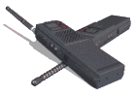
Mode de fonctionnement
La CSA coordonne l’activité des agents de surveillance du contrat de gardiennage
Les utilisateurs et services du CERN communiquent avec la CSA uniquement par téléphone
Les agents communiquent avec la CSA et entre eux par moyens radio
les agents sont en permanence seuls
Communications par Radios portatives
Moyens radio utilisés pour :
des postes d’agents statiques (entrées A, B, C, D, E, entrée de Prévessin, entrées des sites LHC1, LHC2, LHC5 et LHC8 )
des postes d’agents mobiles (4 patrouilleurs mobiles, 1 agent parking).
une centrale de surveillance (CSA)
7 postes 24H/24h et 9 postes les heures ouvrables (07h00 à 19h00)
C. Ducastel – GS/IS

Slide 4

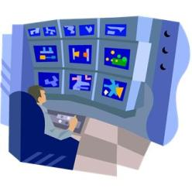


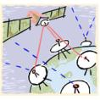


CSA (Centrale de Surveillance des Accès)
Fire Brigade
CCC
Géolocalisation
TomTom Fleet
Retour
d’informations
PTI
Suivi
de
rondes
Coordination
évènements
Prise
de
poste
Demande
de
renfort
Informations
suite
contrôle
C. Ducastel – GS/IS

Slide 5
Avec le système TETRA, les fonctionnalités de base restent les mêmes qu’avec l’ancien système radio
Les améliorations:
meilleure couverture radio sur l’ensemble du domaine
qualité de transmission améliorée
matériel moderne
Les plus:
gestion du PTI par les pompiers du CERN
géolocalisation des personnel (intérêt opérationnel)
possibilités de créer des groupes au sein du service de gardiennage
possibilités de créer des groupes entre différents services pour des évènements impliquant plusieurs services CERN (visites officielles, manifestations)
possibilités appels discrets des agents vers la CSA
envoi de messages pré-définis
C. Ducastel – GS/IS

Slide 6
Les plus dans le futur:
amélioration de la couverture dans certains bâtiments de surface et dans les installations souterraines.
système flexible de gestion de rondes par la mise en place et l’utilisation de balises. Système qui remplacera le dispositif de contrôleur de rondes actuellement en place.
+ + +
C. Ducastel – GS/IS

